Slide 1
iWork
iWork
iWork
Grupo: Gabriel Jota, Henrique Oliveira, Antonio Neto, Andre Lobão, Arthur Lira

Slide 2
iWork
iWork
iWork
Grupo: Gabriel Jota, Henrique Oliveira, Antonio Neto, Andre Lobão, Arthur Lira

Slide 3
iWork
iWork
PROBLEMA
NOSSA SOLUÇÃO
iWork

Slide 4
iWork
PROBLEMA
NOSSA SOLUÇÃO

Slide 5
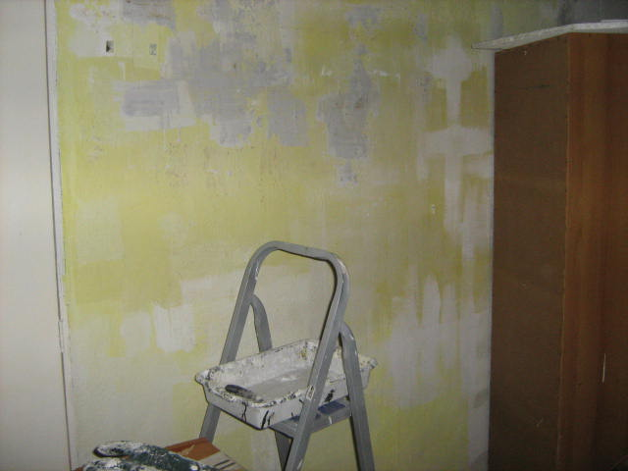


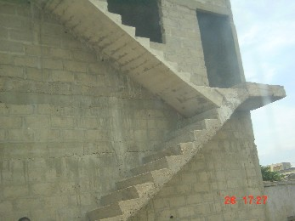
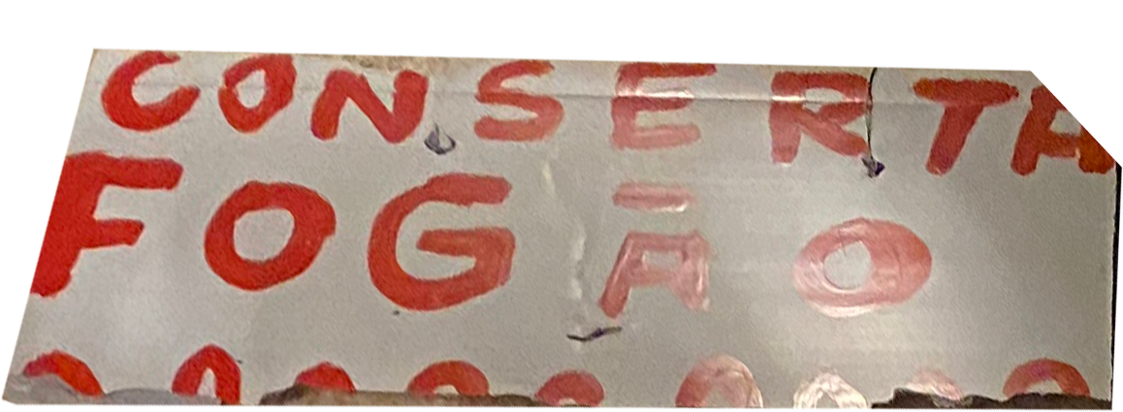
iWork
PROBLEMA
Dificuldade de encontrar certos serviços
Consumidor <-🔎-> Prestador
Falta de confiança
Pouca competição

Slide 6
iWork
PROBLEMA
NOSSA SOLUÇÃO

Slide 7





NOSSA SOLUÇÃO
iWork
Plataforma para encontrar serviços
Sistema de avaliações e comentários
Busca de serviços usando filtros e categorias
PROBLEMA

Slide 8
iWork
PROBLEMA
NOSSA SOLUÇÃO

Slide 9



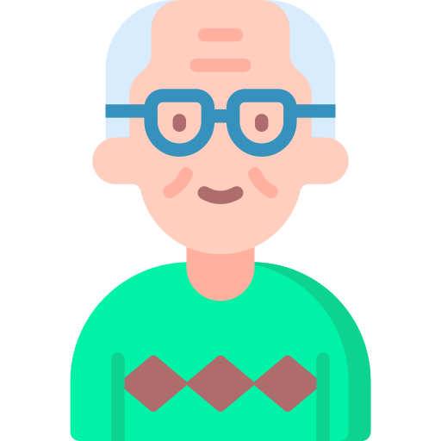
PROBLEMA
NOSSA SOLUÇÃO
Público Alvo
Interface simples

Slide 10

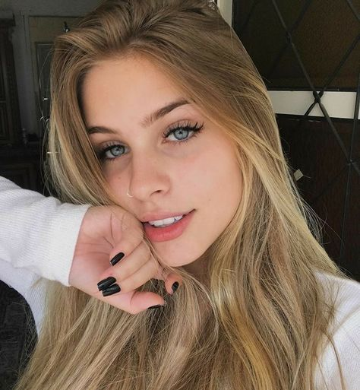

Personas
André
Jandira
Ricardo
47 Anos
18 Anos
32 Anos
Pedreiro
Estudante
Programador
Mora longe do centro da cidade, onde não é fácil achar clientes. Tem dificuldade em mexer no celular
Quer trabalhar como freelancer, mas ainda não achou um bom website para divulgar seu trabalho e encontrar clientes
Está usando o celular para encontrar músico, designer e confeiteiro para sua próxima festa

Slide 11
iWork
Stakeholders
Plataformas de pagamento e segurança
Prestadores
Buscadores

Slide 12
iWork
Stakeholders
Opnião pública
Plataformas de pagamento e segurança
Prestadores
Buscadores

Slide 13
iWork
Stakeholders
Opnião pública
Plataformas de pagamento e segurança
Prestadores
Buscadores

Slide 14
iWork
Dúvidas?

